Slide 1



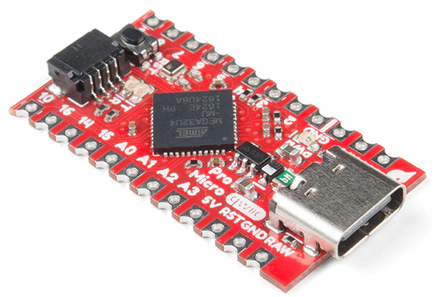


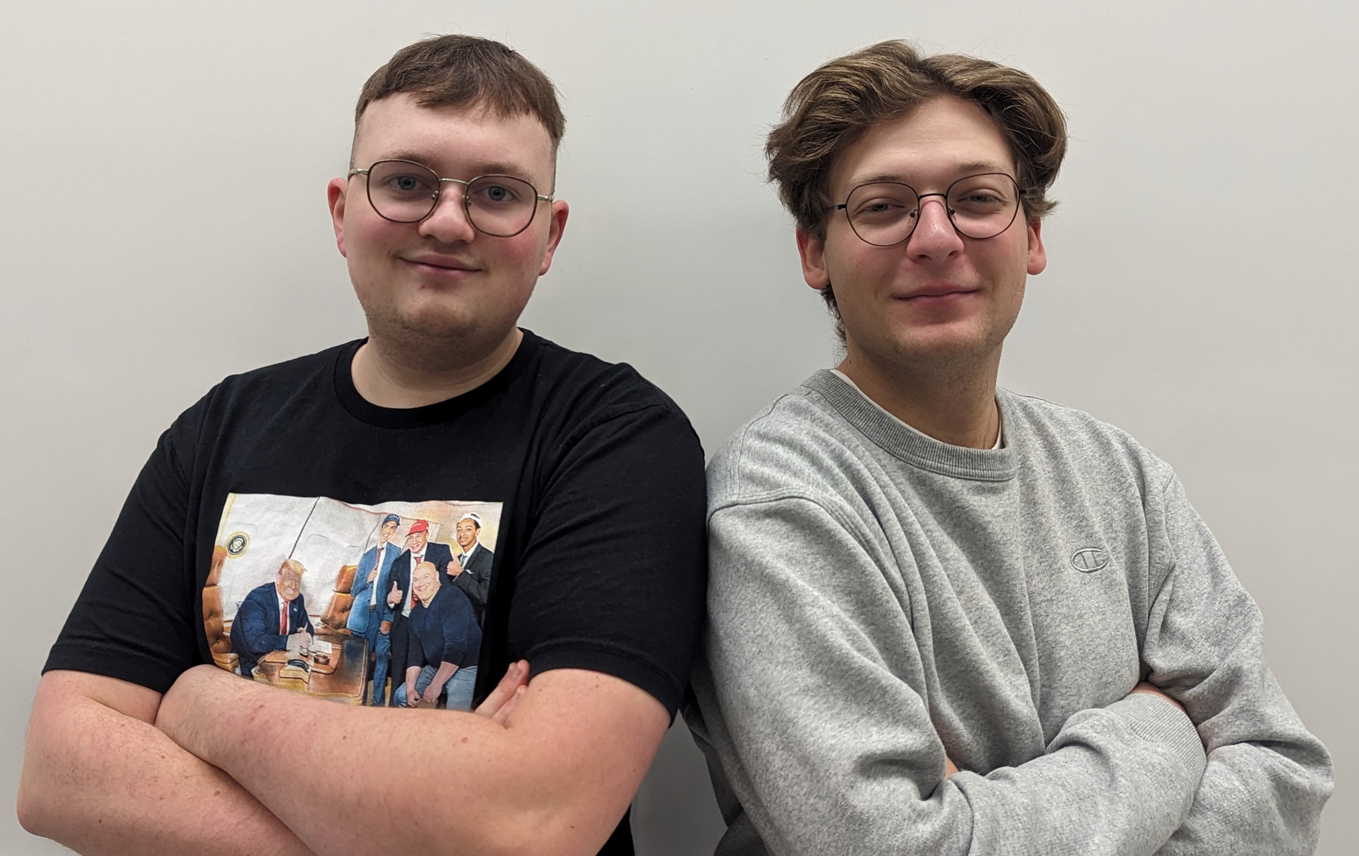

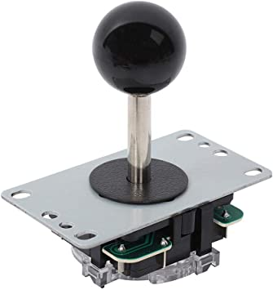
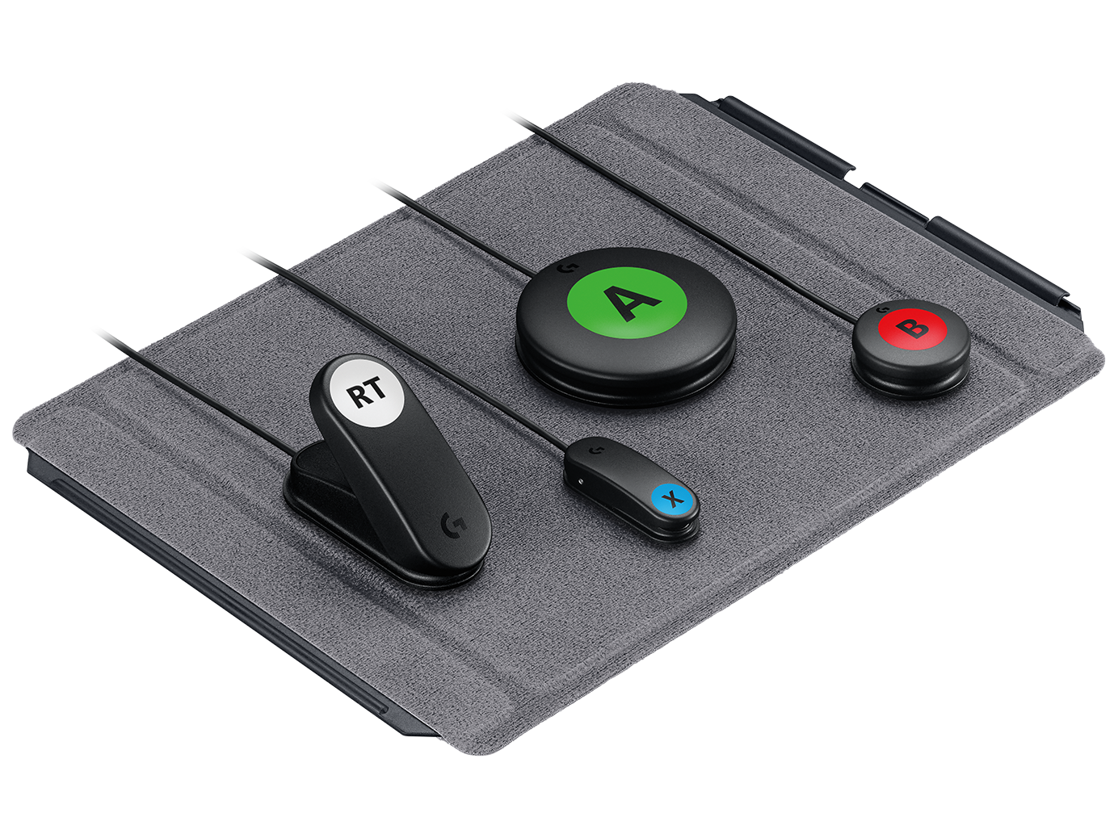



Projet pour l’école du Touret
Manette adaptée
JOUER SANS LIMITE
Conçu pour les personnes avec une motricité réduite
Configuration de la manette à l’aide d’une interface Web
Compatible PC
Jackob Breton
Mathis Savoie

